Slide 1


KHOA CÔNG NGHỆ THÔNG TIN TRƯỜNG ĐẠI HỌC CÔNG NGHIỆP HÀ NỘI
ĐỒ ÁN TỐT NGHIỆP
NGÀNH HỆ THỐNG THÔNG TIN
ĐỀ TÀI: XÂY DỰNG PHẦN MỀM BÁN SÁCH CHO CÔNG TY HOANGHUY STORE
CBHD : TS. Phạm Văn Hiệp
Sinh viên : Nguyễn Huy Hoàng
Mã sinh viên : 2020606612
Lớp : 2020DHHTTT02 - K15

Slide 2
Giải pháp công nghệ
BỐ CỤC
01
TỔNG QUAN VỀ PHẦN MỀM BÁN SÁCH
Lý do chọn đề tài, công cụ và công nghệ sử dụng
PHÂN TÍCH THIẾT KẾ HỆ THỐNG
02
Các tác nhân của hệ thống, biểu đồ Use case, đặc tả Use case, biểu đồ trình tự, thiết kế cơ sở dữ liệu
03
KẾT QUẢ ĐẠT ĐƯỢC
04
DEMO SẢN PHẨM
02/17

Slide 3





01
TỔNG QUAN VỀ PHẦN MỀM BÁN SÁCH
LÝ DO CHỌN ĐỀ TÀI
Mở rộng quy mô kinh doanh
Vấn đề TMĐT hiện nay
Nhu cầu cao
03/17
MỤC TIÊU
Nắm bắt công nghệ
Xây dựng Website

Slide 4
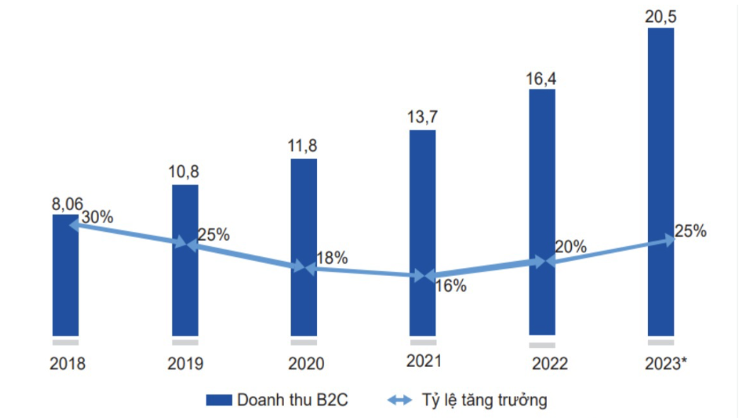
Vấn đề TMĐT :
01
TỔNG QUAN VỀ PHẦN MỀM BÁN SÁCH
Biểu đồ doanh thu TMĐT B2C (Business to Consumer) Việt Nam năm 2018-2023(tỷ USD)
04/17

Slide 5



LÝ DO CHỌN ĐỀ TÀI
Nhu cầu cao
Cạnh tranh
Tăng quy mô
01
TỔNG QUAN VỀ PHẦN MỀM BÁN SÁCH
MỤC TIÊU
Đáp ứng nhu cầu mua sắm
Xây dựng phần mềm
05/17

Slide 6


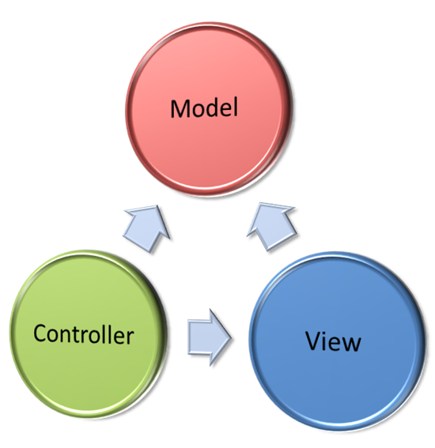
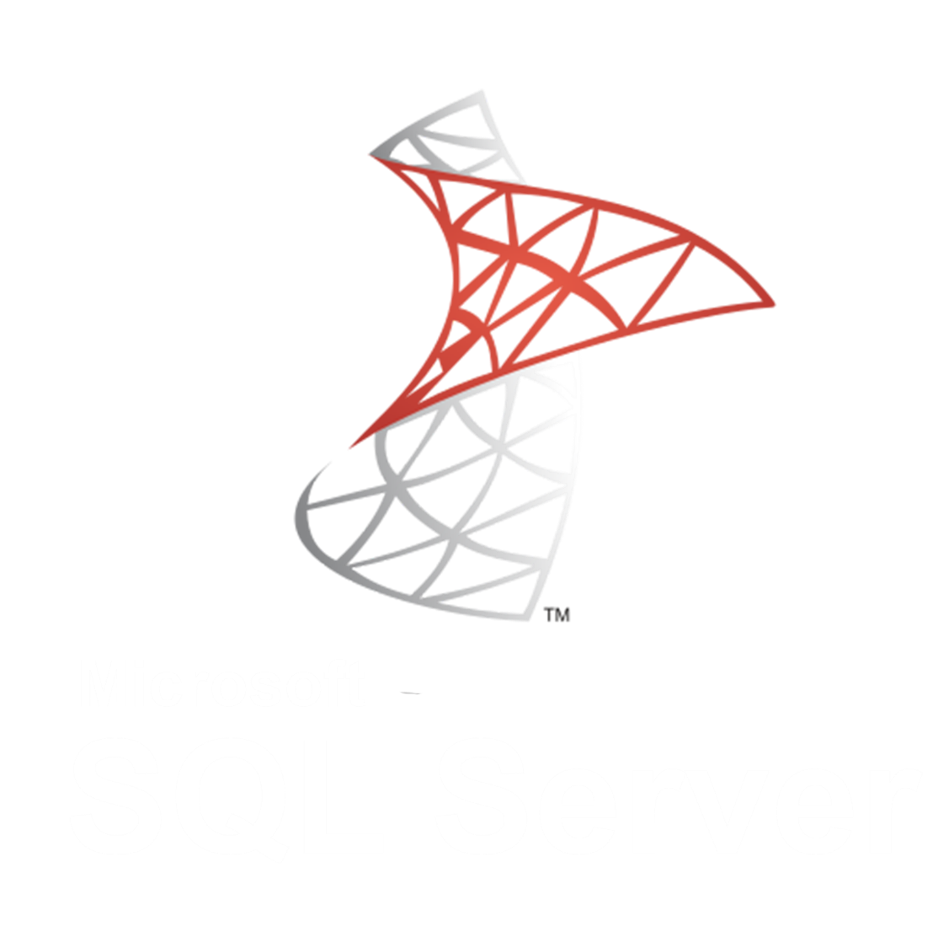


01
TỔNG QUAN VỀ ĐỀ TÀI
Yêu cầu hệ thống
Giải pháp công nghệ
Đầy đủ chức năng
Dễ sử dụng
Đẹp
ASP.NET
Mô hình MVC
Microsoft SQL Server
06/17

Slide 7


02
PHÂN TÍCH THIẾT KẾ HỆ THỐNG
2.1. Các tác nhân của hệ thống
Đăng ký, đăng nhập, đổi mật khẩu, cập nhật thông tin, tìm kiếm sản phẩm, xem chi tiết sản phẩm, quản lý giỏ hàng, đặt hàng,….
Quản lý sản phẩm, quản lý loại sản phẩm, quản lý tài khoản, quản lý nhà cung cấp, quản lý đơn hàng, thống kê,…
08/17

Slide 8
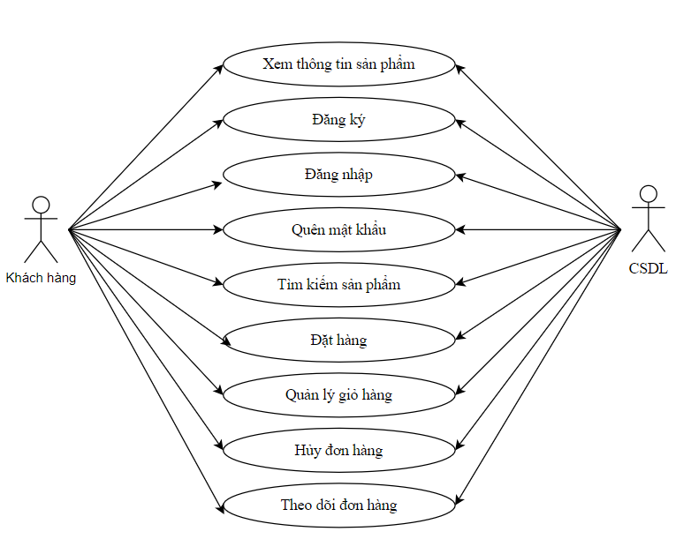
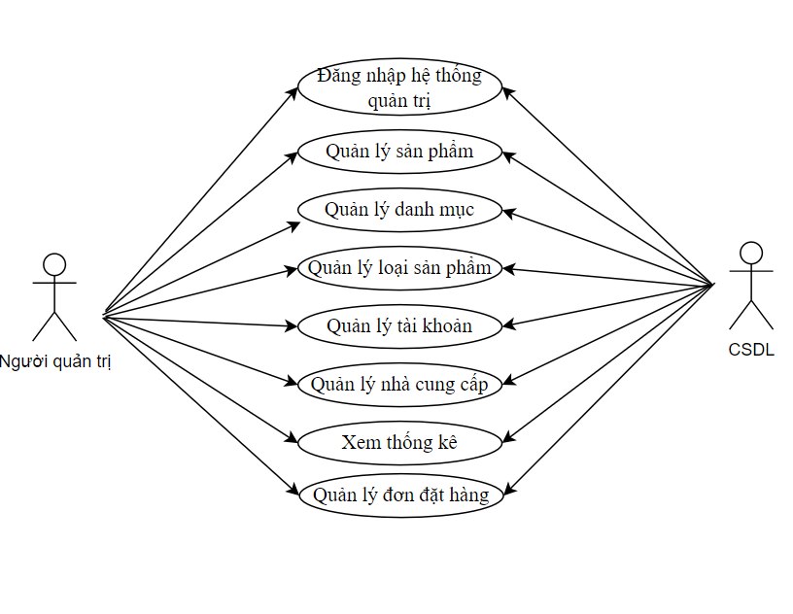
02
PHÂN TÍCH THIẾT KẾ HỆ THỐNG
2.2 Biểu đồ Use case
Khách hàng
Quản trị viên
09/17

Slide 9
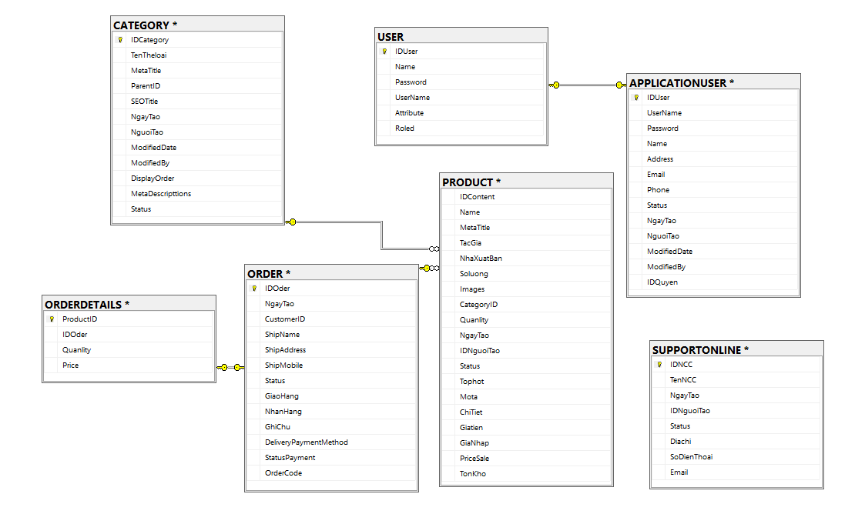
02
PHÂN TÍCH THIẾT KẾ HỆ THỐNG
2.3. Cơ sở dữ liệu
10/17

Slide 10
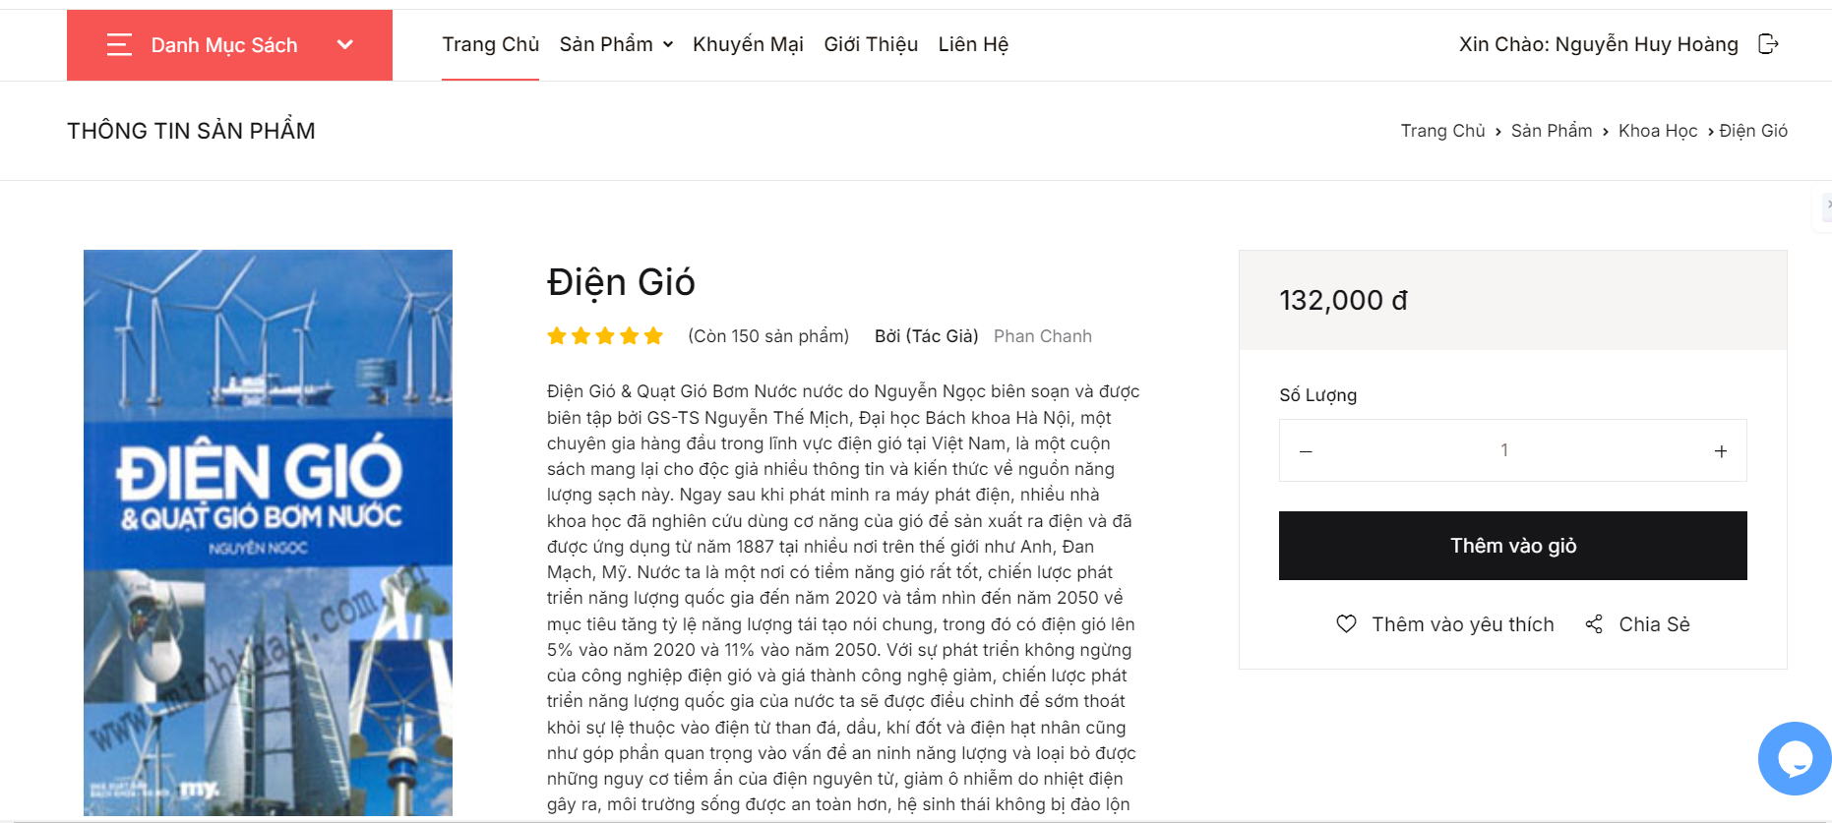
03
KẾT QUẢ ĐẠT ĐƯỢC
Màn hình giao diện chi tiết sản phẩm
11/17

Slide 11
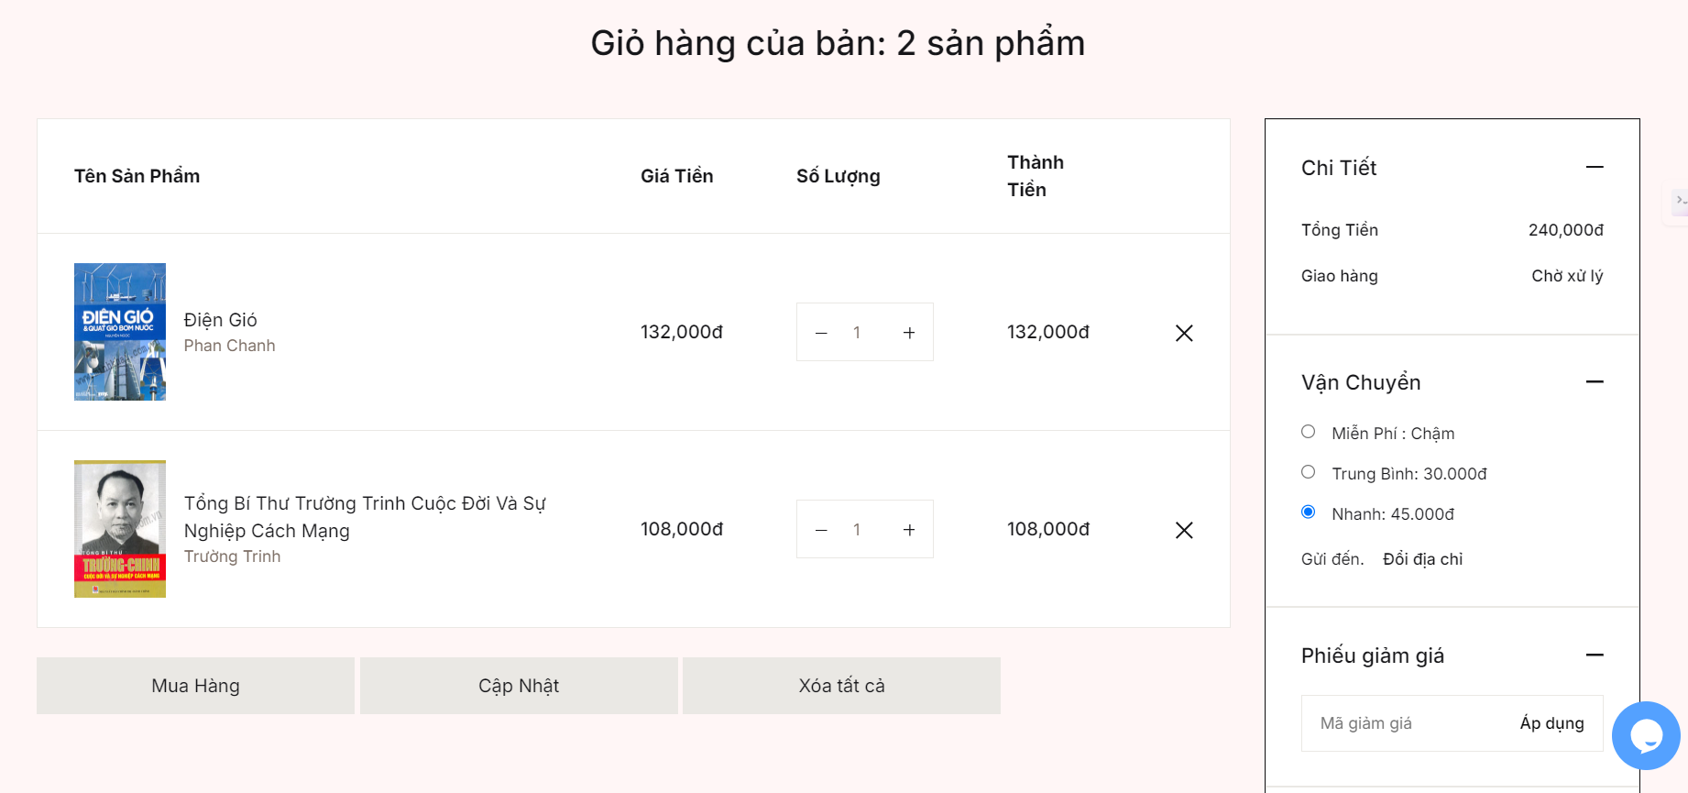
03
KẾT QUẢ ĐẠT ĐƯỢC
Màn hình giao diện giỏ hàng
12/17

Slide 12
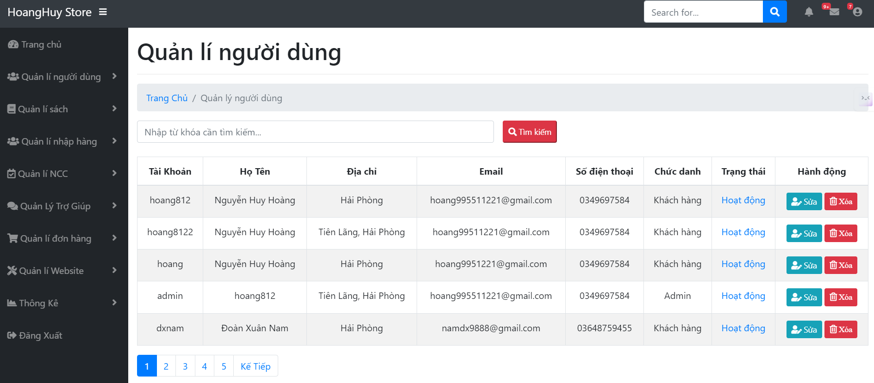
03
KẾT QUẢ ĐẠT ĐƯỢC
Màn hình quản lí người dùng
12/17

Slide 13
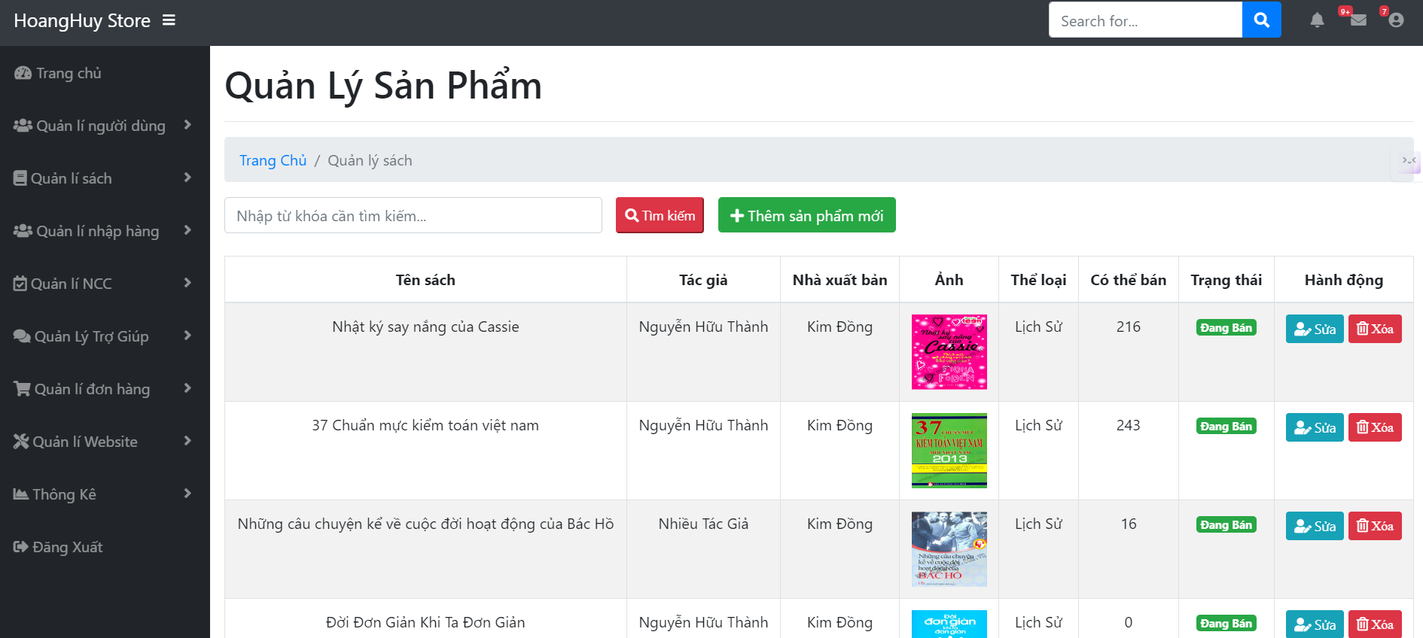
03
KẾT QUẢ ĐẠT ĐƯỢC
Màn hình trang quản lý sản phẩm
13/17

Slide 14



KẾT LUẬN
Sử dụng công cụ
Xây dựng phần mềm
Đáp ứng nhu cầu sử dụng
14/17

Slide 15
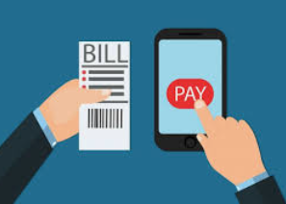


HƯỚNG PHÁT TRIỂN
Đa dạng hình thức thanh toán
Đa dạng hình thức thống kê
Thương mại hóa sản phẩm
15/17

Slide 16
04
DEMO SẢN PHẨM
16/17

Slide 17
XIN CẢM ƠN!
17/17

